Slide 1
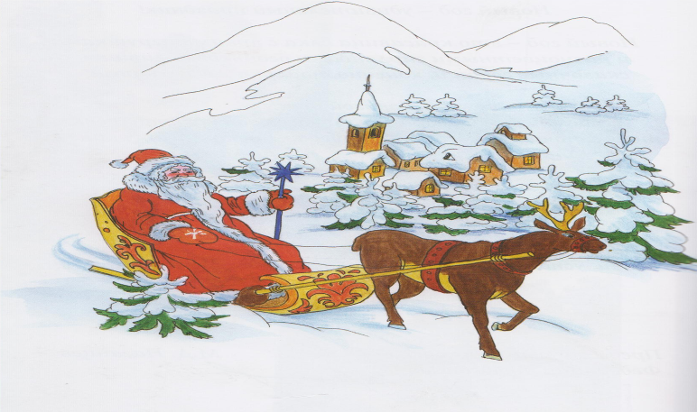
Новогодние истории.
Сегодня в этом классе,
Расскажем мы о том,
Как Новогодний праздник
Приходит в каждый дом.

Slide 2
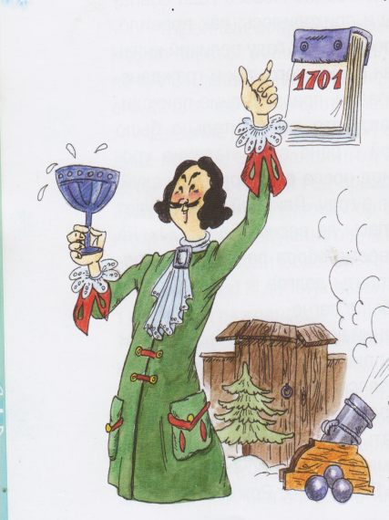
Каждый богатый житель должен поставить перед воротами ёлку, а кто победнее еловые или сосновые ветки.

Slide 3
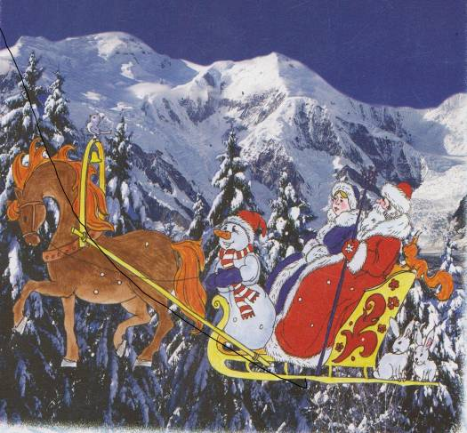
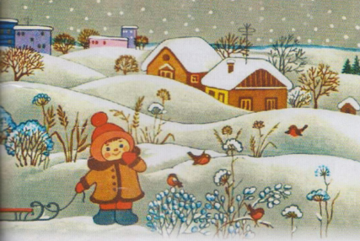
Дед Мороз ходит по лесам о полям. Как только он взмахнёт посохом, на землю сыплется снег и бушуют метели, реки покрываются льдом и начинаются трескучие морозы.

Slide 4
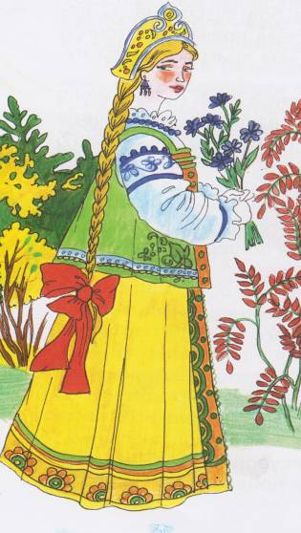
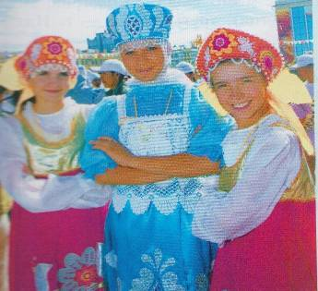
Красавица Снегурочка – дочь Весны и Зимы.

Slide 5
Санта Клаус.
Его почитают в Америке, Канаде, Великобритании и странах Европы.

Slide 6
Йоулопукки
Финский Дед Мороз. Ездит на оленях и его сопровождают гномы.

Slide 7
Юлтомтен
Дед Мороз, который живет в Швеции. Это гном и нос его из орешка.

Slide 8
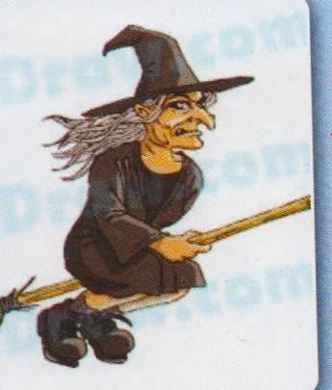
Бефана
В Италии вместо Деда Мороза ждут старуху Бефану.

Slide 9
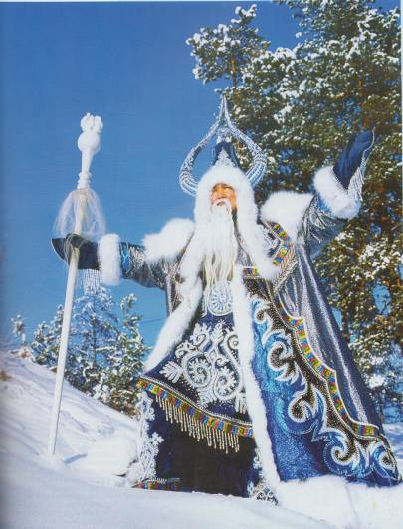
Чысхаан
Это наш якутский Чысхаан.

Slide 10
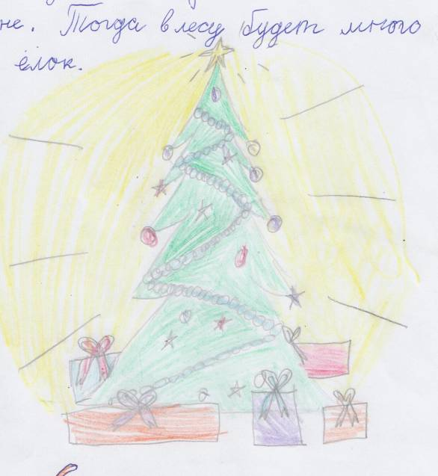
Берегите ёлочку!

Slide 11
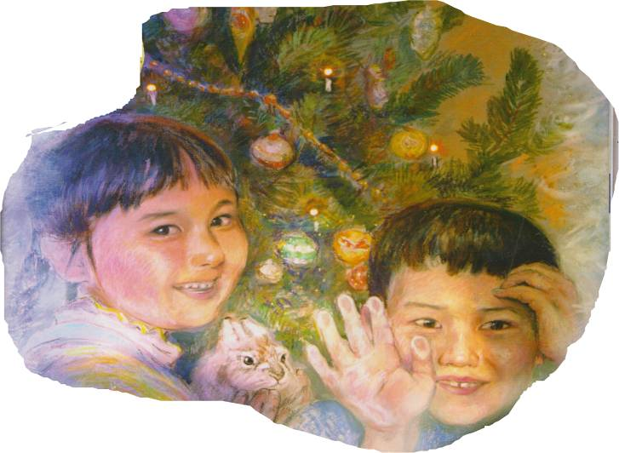
Спасибо за внимание!
С вами были Анюта Егорова и Амелия Евсеева.
С Новым годом! С Новым счастьем!
1 «д» класс 2011 г.

